Slide 1


Slide 2

W-SVD数字水印
QIM水印（扩展）
扩频水印（扩展）
Stirmark工具介绍（扩展）

Slide 3

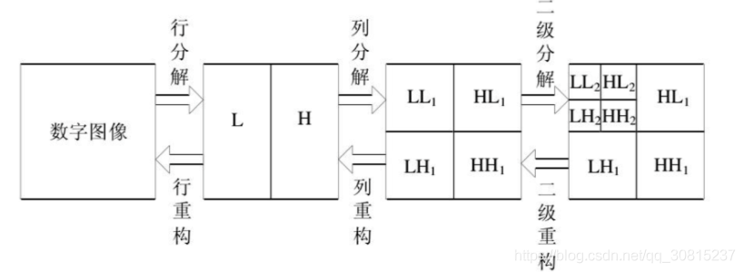
首先对图像的每一行进行 1D-DWT，获得原始图像在水平方向上的低频分量 L 和高频分量 H，然后对变换所得数据的每一列进行 1D-DWT，获得原始图像在水平和垂直方向上的低频分量 LL、水平方向上的低频和垂直方向上的高频 LH、水平方向上的高频和垂直方向上的低频 HL 以及水平和垂直方向上的的高频分量 HH。

Slide 4

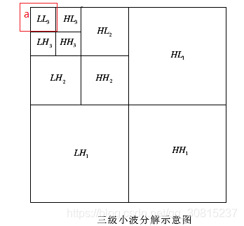
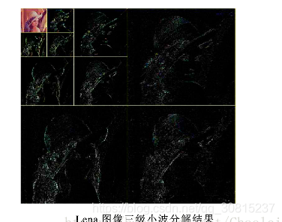
MATLAB相关函数：
[C,S]=wavedec2(X,N,'wname’)
%对图像X用wname小波基函数实现N层分解
CA = appcoef2(C,S,’wname’,N)
% C、S为wavedec2函数得到的参数，CA为得到的低频系数矩阵
watermarked_image = waverec2(C,S,wavelet)
%图像重构

Slide 5

数学原理：对任意矩阵CA，都可以做奇异值（单值）分解CA=U*sigma*V’。
其中U、V是正交矩阵(U*U’=V*V’=I,I是单位阵)， sigma是对角矩阵（除主对角线外为0）。
水印模板生成策略：
1.对图像做小波分解得到低频系数CA。
2.对CA做单值分解 CA=U*sigma*V’
3.用伪随机序列生成正交矩阵U、V ，对角矩阵sigma。
4.用随机矩阵U、V的后d列替换U、V的后d列，得到新的U、V。水印模板waterCA=U *sigma*V’

Slide 6
相关函数：
单值分解函数：[U,sigma,V]=svd(B)
正交随机矩阵生成函数[Q,R]=qr(C)
随机对角矩阵生成函数sigma_tilda=alpha*diag(flipud(sort(rand(d,1))))
水印的嵌入：
将水印waterCA加入低频系数CA中，对新的低频系数进行重构。

Slide 7
水印的检测：
由于数字水印一般是一种具有特定性质但不具备可读性的随机信号，所以不能采取“提取”的方式加以识别。我们采用检测的手段。
利用原始图像生成一个理论上存在的水印模板（原始水印），从待检测图像中提取可能存在的水印模板（待测水印），计算两者的相关性。
当两者高度相关时，待测图像含有水印；反之检测不出水印。

Slide 8
水印的检测：
（1）给原始图像加水印并提取加有水印的小波低频系数A。
（2）提取待测图像的小波低频系数B。
（3）提取原始图像的小波低频系数C。
（4）生成原始水印（A-C）和待测水印（B-C）。
（5）计算相关性值。

Slide 9
计算相关性的方法：
1.常规检测直接相关性值d。
对于M*N的W矩阵：
d=|<W,W’>|/(||W||*||W’||)
<W,W’>表示sum(wij *w’ij)
0=<i<=M；0=<j<=N
||W||=sqrt(<W,W>)
||W’||=sqrt(<W’,W’>)

Slide 10
计算相关性的方法：
2.DCT域相关性值d
d=|<W,W’>|/(||W||*||W’||)
W,W’表示W、W’经过DCT变换后的系数矩阵。
理论上讲，当待测图像确有水印时，d、d都为1，实际上由于信号在变换、传输过程中收到影响而达不到。
该检测方法的重点是阈值的选取。

Slide 11

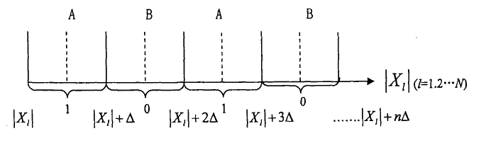
QIM的主要思想是将坐标轴等间隔划分成A区间集与B区间集,区间大小为△。规定A区间集代表1,B区间集代表0,根据水印值是0或1,调整待嵌入水印的值,使其等于离自己最近的对应区间内的中间值,当检测水印时,只需判断该数值落在的区间是A集还是B集,就可以得到对应的水印信息是0或1。

Slide 12
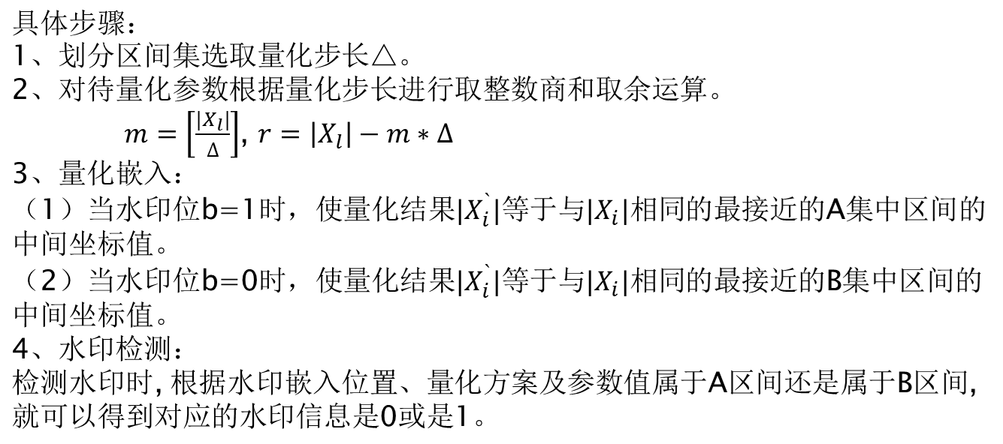

Slide 13

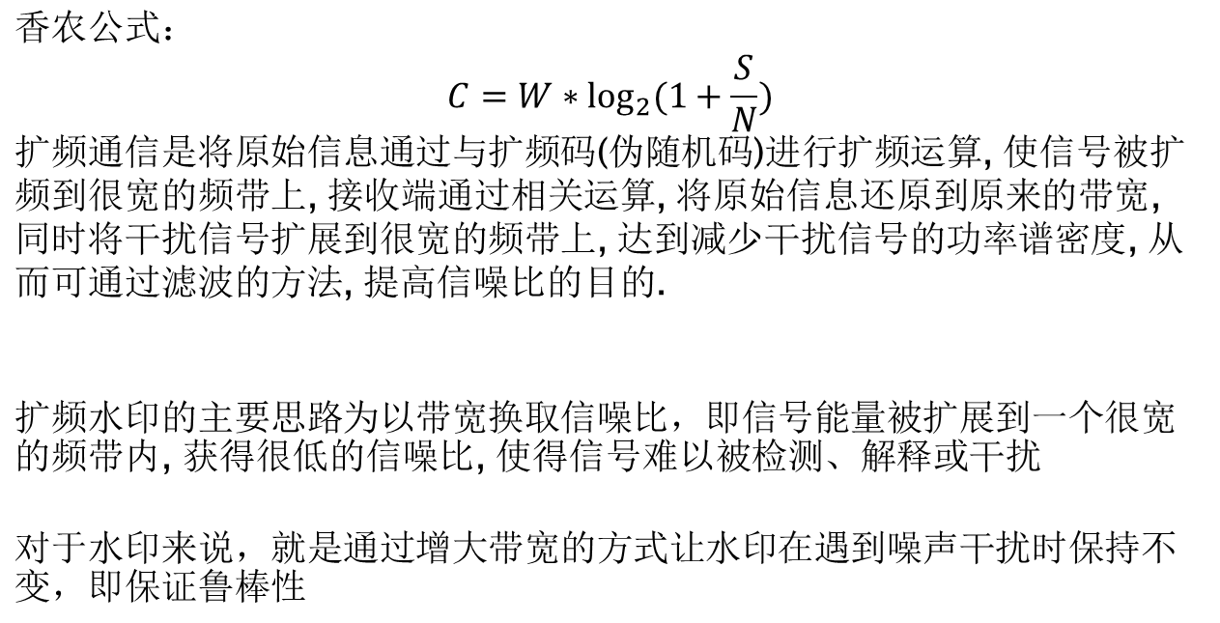

Slide 14
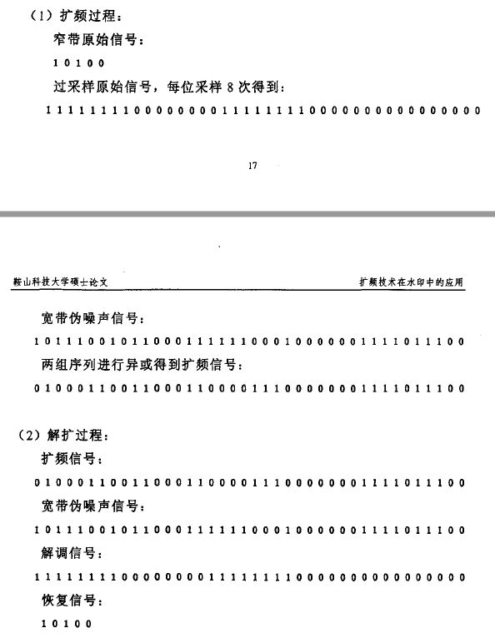
直接扩频：

Slide 15
直接扩频：

Slide 16
DWT域扩频水印嵌入算法
对载体图像C进行DWT变换并选择低频系数矩阵
对矩阵做SVD分解得到U,S,V
对水印图像W做直接扩频得到W’
对W’做DWT+SVD得到U’,S’,V’
用U’,V’直接替换U,V
重构载密图像

Slide 17
DWT域扩频水印提取算法
对原始载体图像C进行小波变换得到低频系数矩阵
对原始水印图像W进行小波变换得到低频系数矩阵
分别对C和W做SVD得到USV和U’S’V’
重构提取水印W’ = U*S’*V
解扩得到原始水印图像
计算提取水印的误码率

Slide 18

Stirmark是一个检测水印算法鲁棒性的攻击工具。做法是：给定嵌入水印的图像，Stirmark生成一定数量的修改图像，这些被修改的图像被用来验证水印是否能被检测出。
攻击手段包括线性滤波、非线性滤波、剪切/拼接攻击、同步性破坏攻击等。
使用方法：
（1）打开Media文件夹，有两个子文件夹Input和Output。
（2）将待检测的图像放入\Media\Input\Images\Set1中。
（3）双击\Bin\Benchmark中的StirMark Benchmark.exe（stirmark主程序），程序自动运行，将待测图像的各种检测结果图像放入\Media\Onput\Images\Set1中。

Slide 19
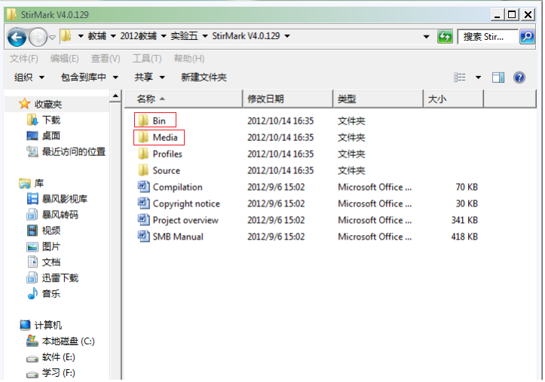

Slide 20
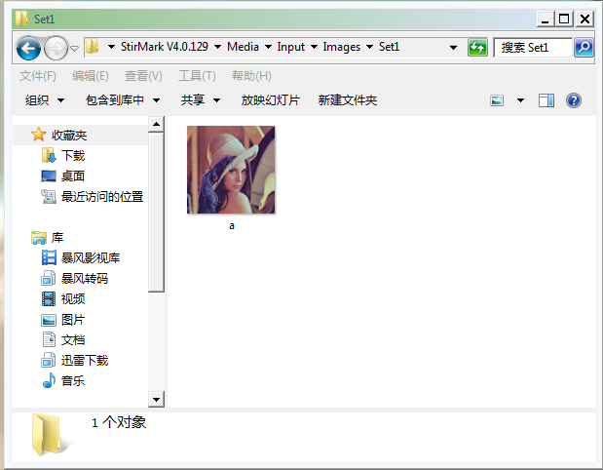
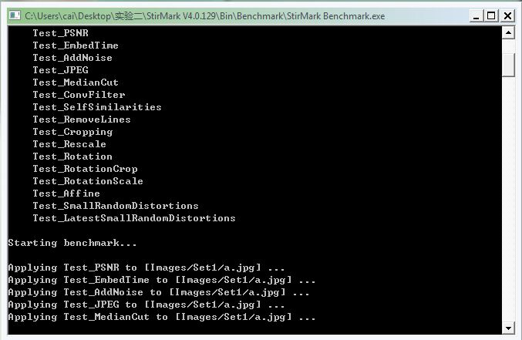

Slide 21
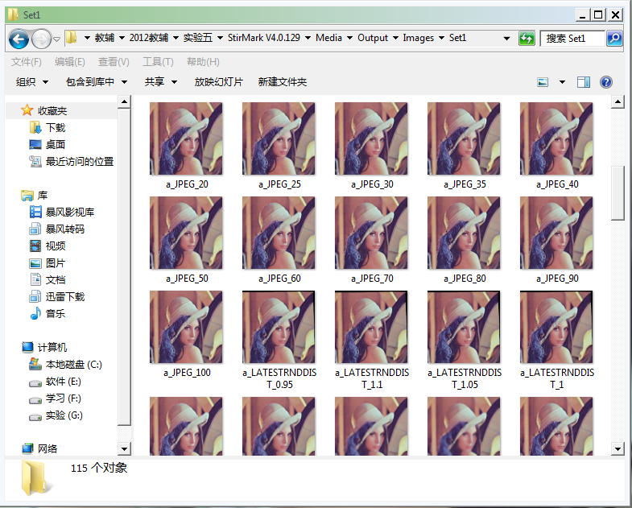
攻击结果如图：（命名：原始图_操作类型_参数，运行完后
Bin\Benchmark文件夹下生成的log日志文件记录了详细攻击策略信息）

Slide 22

实现W-SVD数字水印的嵌入算法与检测算法。
（选做）使用stirmark攻击嵌入W-SVD水印的图片，对攻击后的图片进行水印的检测，评价性能。
（选做）实现QIM数字水印或扩频水印，并对使用stirmark攻击后的图片进行水印的检测，评价性能。

